Slide 1
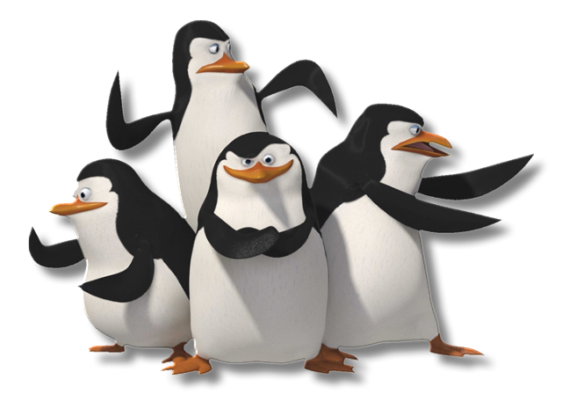
Зимние поделки. «Пингвины»
Выполнила:
Воспитатель МДОУ
Детский сад №45 «Кубарик»
Селеменева Е.В.
Электросталь 2014

Slide 2
ВВЕДЕНИЕ Пластиковая бутылка – не просто бросовый материал. Из них можно смастерить много разных, полезных и интересных поделок. Если проявить немного изобретательности, из пластиковых бутылок получаются замечательные детские игрушки. Такие, как, например, пингвины. Их можно сделать вместе с детьми и украсить ими новогоднюю елку или же домашний праздничный интерьер.

Slide 3
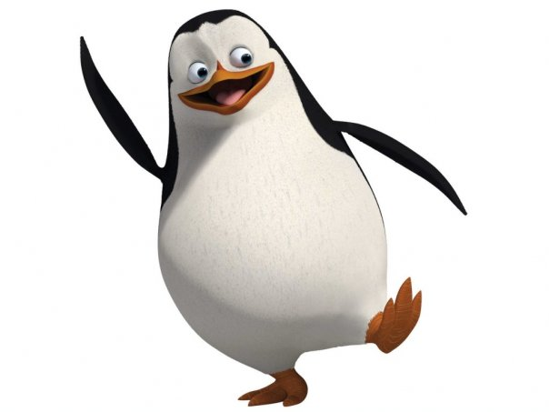
Нам потребуется: -две пустые бутылки с «талией» (пояском посередине); -картон; -канцелярский нож; -акриловые краски; -клей.

Slide 4
Приступим к работе

Slide 5
С одной бутылки для поделки канцелярским ножом или ножницами обрезается донышко на 10-15 см (чуть выше того месте, где заканчивается «талия»); или же в зависимости от общего размера бутылки и от желаемой высоты пингвина. А у другой бутылки значительно пониже. Обе части вставляются друг в друга срезанными сторонами и для надежности место соединения фиксируется клеем, образуя тело пингвина. Для того, чтобы поделка получилась более устойчивой, перед приклеиванием шва на дно большей части закладывается что-нибудь тяжелое (например, прилепливается кусок пластилина). Заготовка фигурки пингвина покрывается слоем краски белого или светло-коричневого цвета, и оставляется до высыхания. В принципе, пластик можно покрывать любой краской, которая хорошо будет на нём держаться. Это может быть гуашь, акриловая краска и иная другая, в том числе и с металлическим блеском, придающим поделке более выигрышный вид.
СЕКРЕТЫ УСПЕХА

Slide 6
Ещё лучше, если перед покраской тельце пингвина покрыть грунтовкой или матовой краской. Когда краска первого слоя подсохнет, можно приступать к «оживлению» поделки. Сначала тонкой кисточкой наносятся контуры всех деталей, а после они раскрашиваются. Тельце и спинка пингвина окрашиваются черной или темно-синей краской, выделается белые животик, обозначаются точечки глазки и красный клюв. Шапочка и шарфик разрисовываются любым ярким цветом, чтобы поделка смотрелась как можно веселее и контрастнее. На шапке по желанию дорисовывается ободок и вязаный узор. Также к шапке приклеивается меховой или нитяной помпон, без которого пингвины из пластиковых бутылок будут смотреться незавершенными.
Шапку и шарф поделке также можно сделать и из старого носка или ненужного лоскута ткани. В завершении из картона оранжевого цвета вырезаются лапки и приклеиваются к нижней части бутылки, в результате чего получаются оригинальные детские поделки из пластиковых бутылок.

Slide 7
А вот и наши пингвинчики!

Slide 8
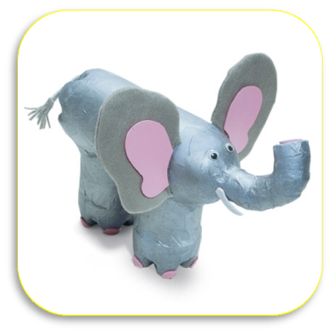
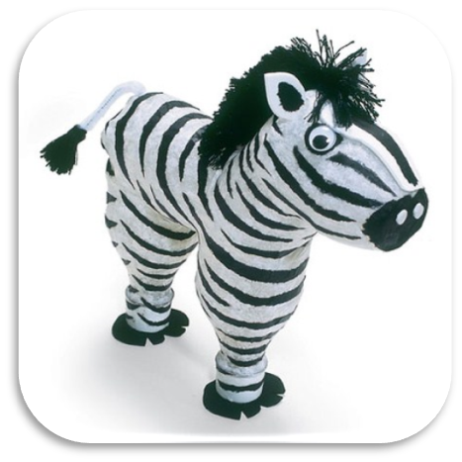
Но не стоит на этом останавливаться!
Пластиковая бутылка может подарить жизнь и другим оригинальным поделкам!

Slide 9
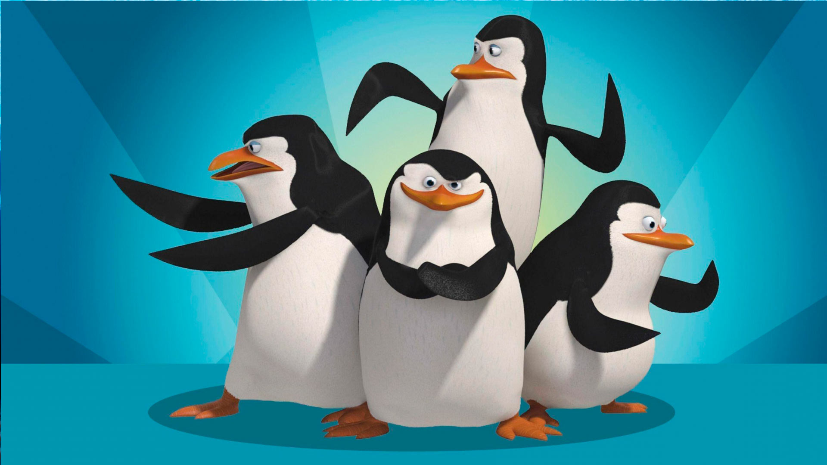
Благодарим за внимание!

